Slide 1

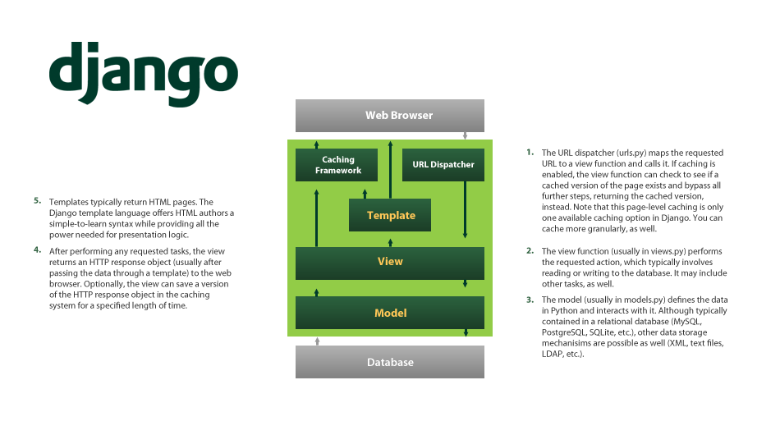
Django MTV model * 이미지 출처 : www.thomaswhitton.com

Slide 2
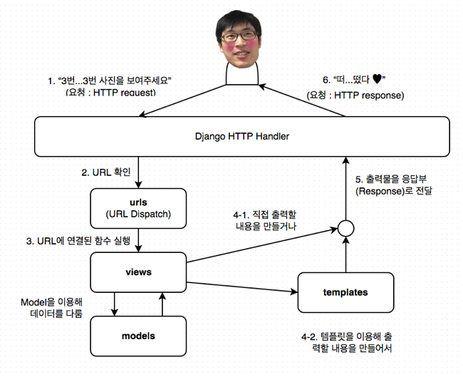
Django MTV model * 이미지 출처 : blog.hannal.com

